Slide 1
ESP32
uart

Slide 2
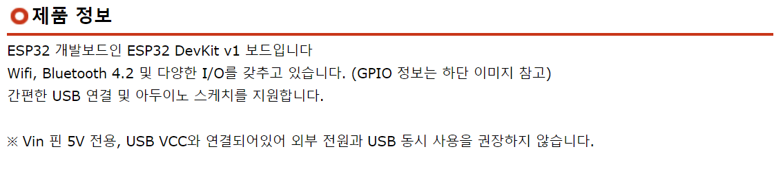
ESP32 DevKit v1
https://smartstore.naver.com/eleparts/products/4851632172?NaPm=ct%3Dlr264w4e%7Cci%3Dcheckout%7Ctr%3Dppc%7Ctrx%3Dnull%7Chk%3Dde86ffa046cfac3425812b82bf28b6d2b40fe05b

Slide 3
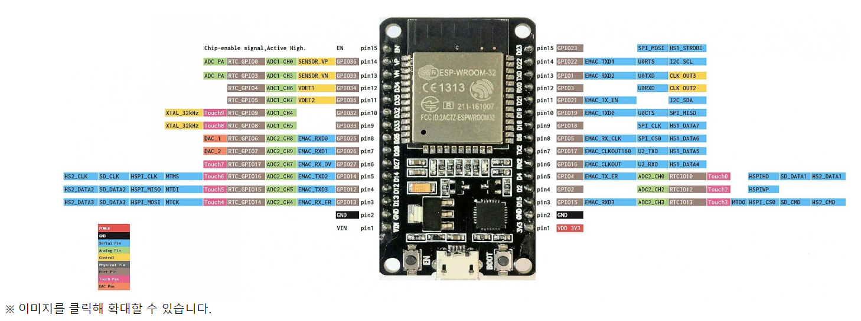
ESP32 DevKit v1 : GPIO

Slide 4
Functional Overview
통신 매개변수 설정: 보레이트, 데이터 비트, 스톱 비트 등을 설정합니다.
통신 핀 설정: 장치에 연결할 핀을 할당합니다.
드라이버 설치: UART 드라이버에 필요한 ESP32의 리소스를 할당합니다.
UART 통신 실행: 데이터를 송수신합니다.
인터럽트 사용: 특정 통신 이벤트에 인터럽트를 트리거합니다.
드라이버 삭제: UART 통신이 더 이상 필요하지 않은 경우 할당된 리소스를 해제합니다.
1단계부터 3단계까지는 구성 단계를 구성합니다. 4단계는 UART가 작동하기 시작하는 부분입니다. 5단계와 6단계는 선택 사항입니다.
UART 드라이버의 함수들은 uart_port_t를 사용하여 각 UART 컨트롤러를 식별합니다. 이 식별은 이후 모든 함수 호출에 필요합니다.
https://docs.espressif.com/projects/esp-idf/en/latest/esp32/api-reference/peripherals/uart.html#functional-overview

Slide 5
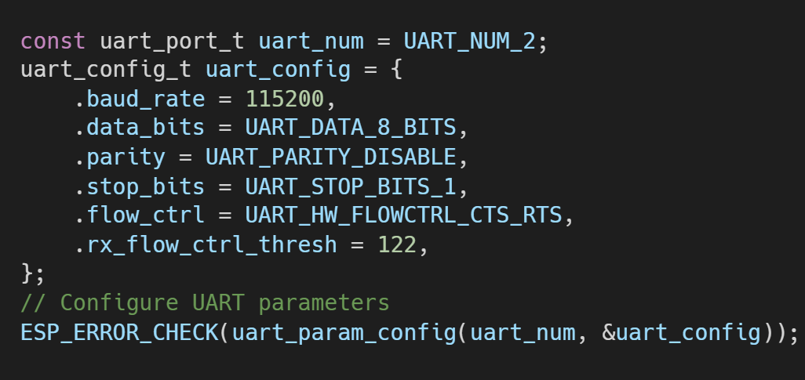
Set Communication Parameters
통신 매개변수 설정: 보레이트, 데이터 비트, 스톱 비트 등을 설정합니다.
baud_rate: UART 통신의 보레이트 (여기서는 115200).
data_bits: 데이터 비트의 개수 (여기서는 8비트).
parity: 패리티 비트 설정 (여기서는 비활성화).
stop_bits: 스톱 비트의 개수 (여기서는 1비트).
flow_ctrl: 하드웨어 플로우 컨트롤 설정 (여기서는 CTS와 RTS 사용).
rx_flow_ctrl_thresh: 수신 플로우 컨트롤 임계값 (여기서는 122).
https://docs.espressif.com/projects/esp-idf/en/latest/esp32/api-reference/peripherals/uart.html#functional-overview

Slide 6
reference
https://docs.espressif.com/projects/esp-idf/en/latest/esp32/api-reference/peripherals/uart.html

